Slide 1
Projekt VODA a LES
PRÁCE DĚTÍ Z 2.B

Slide 2
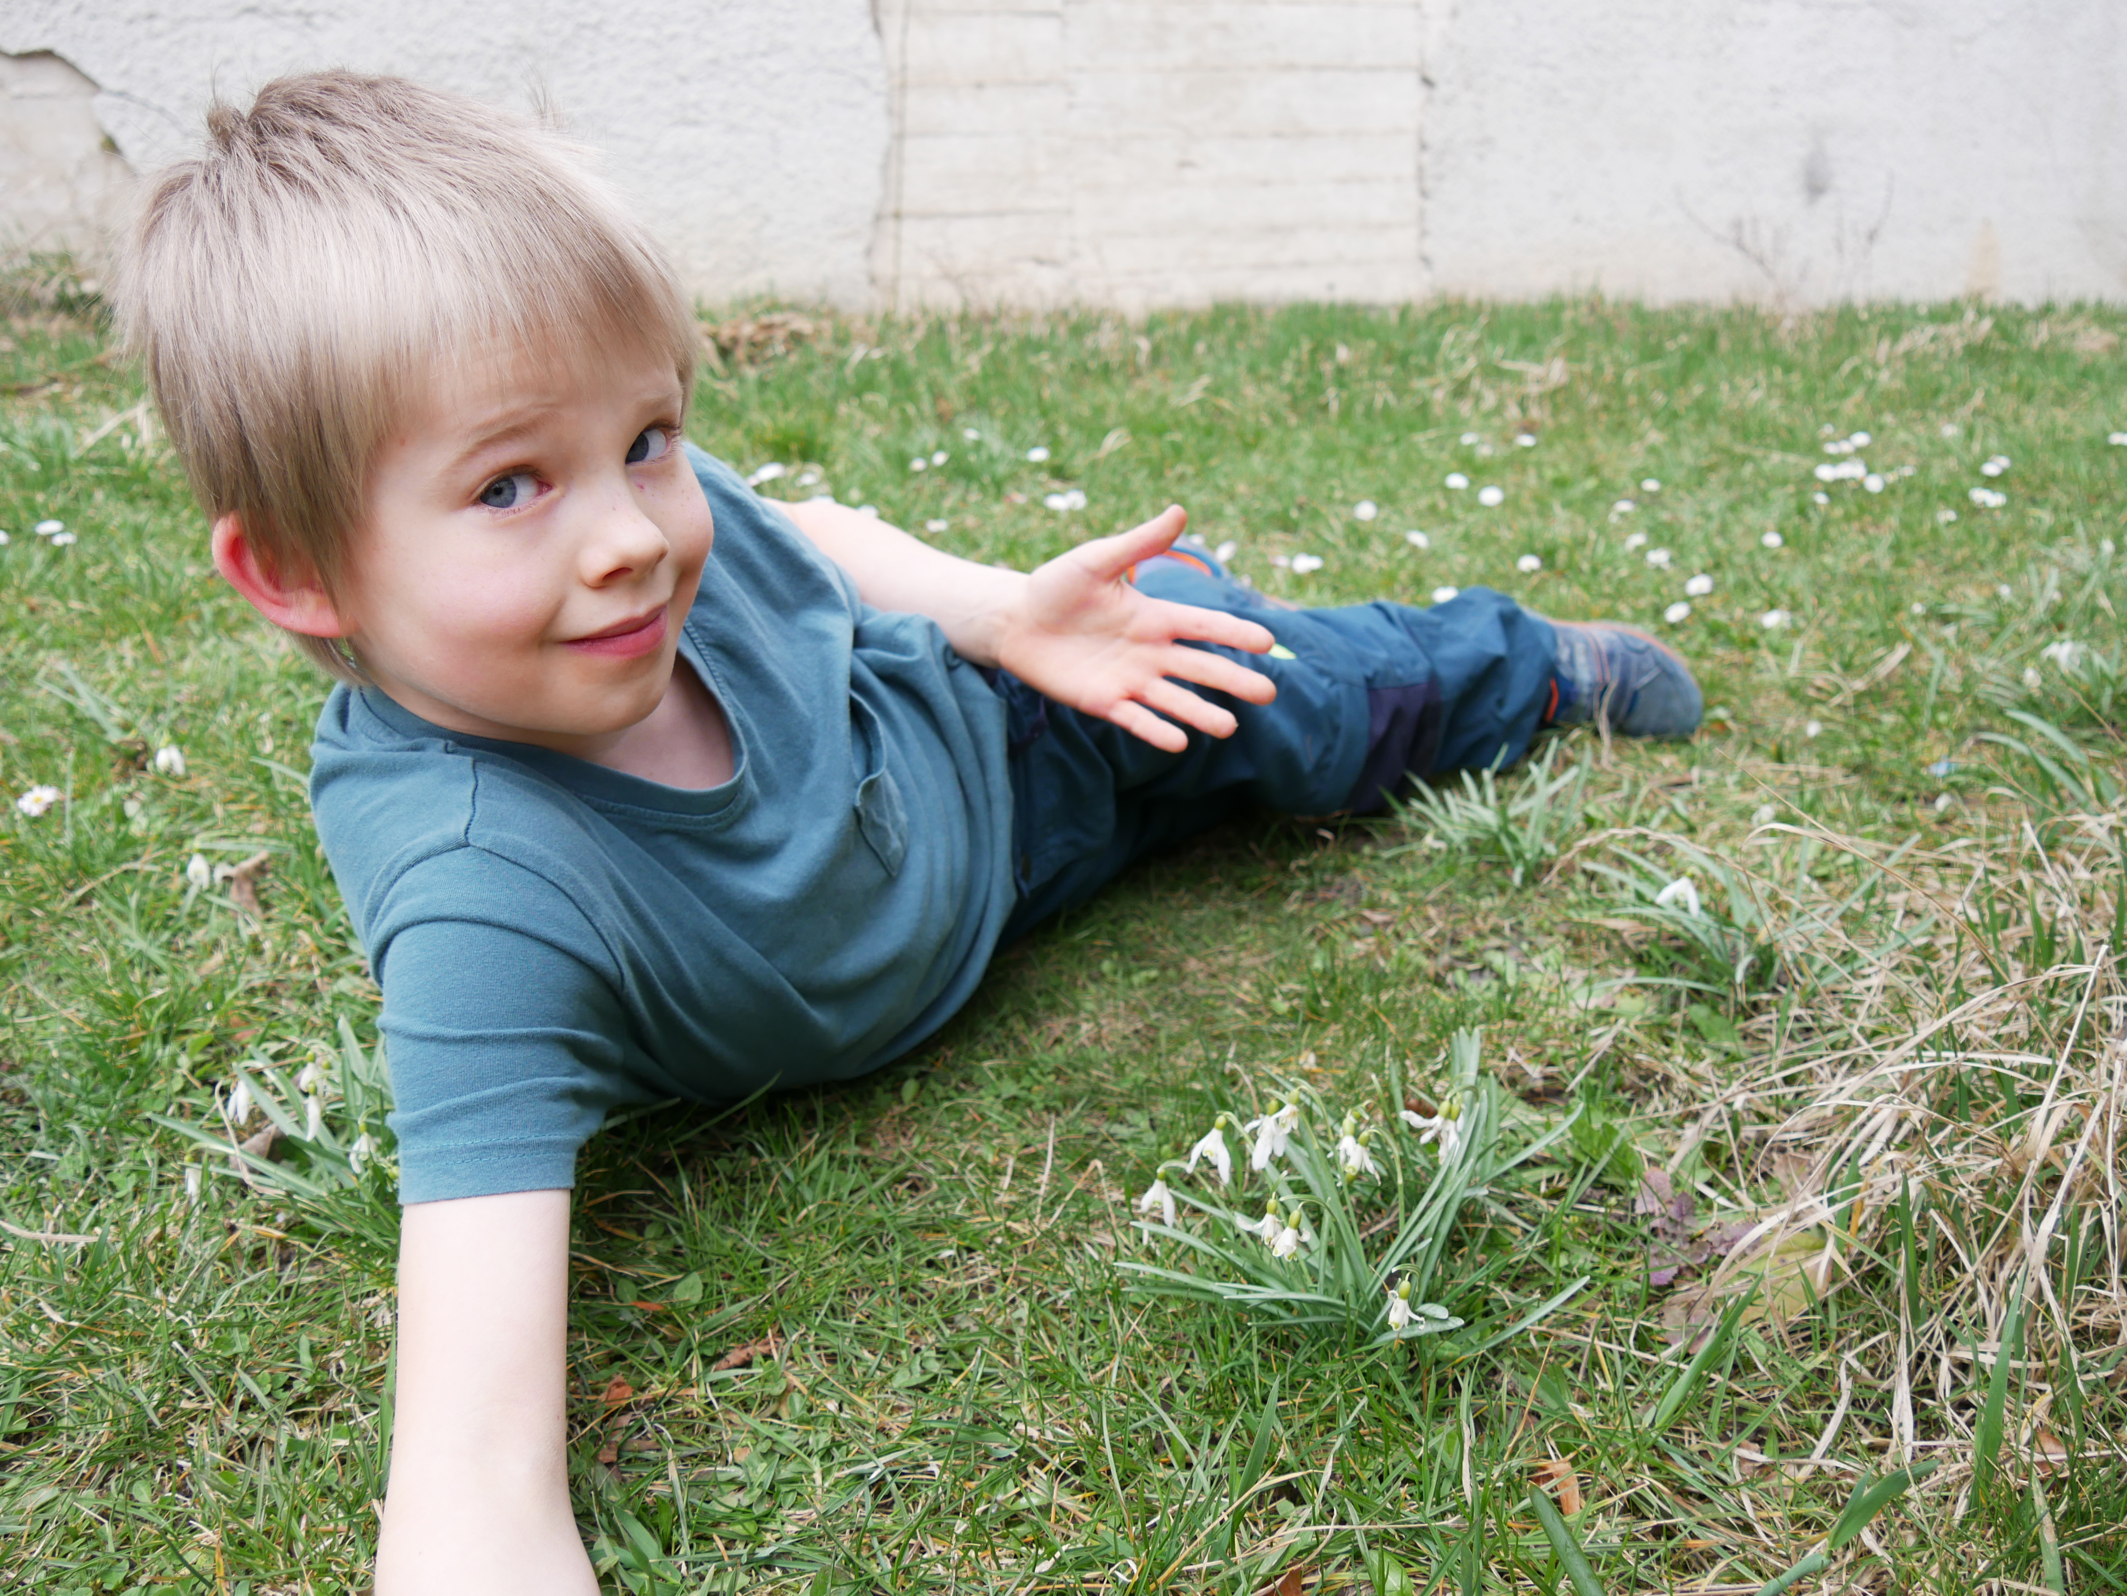
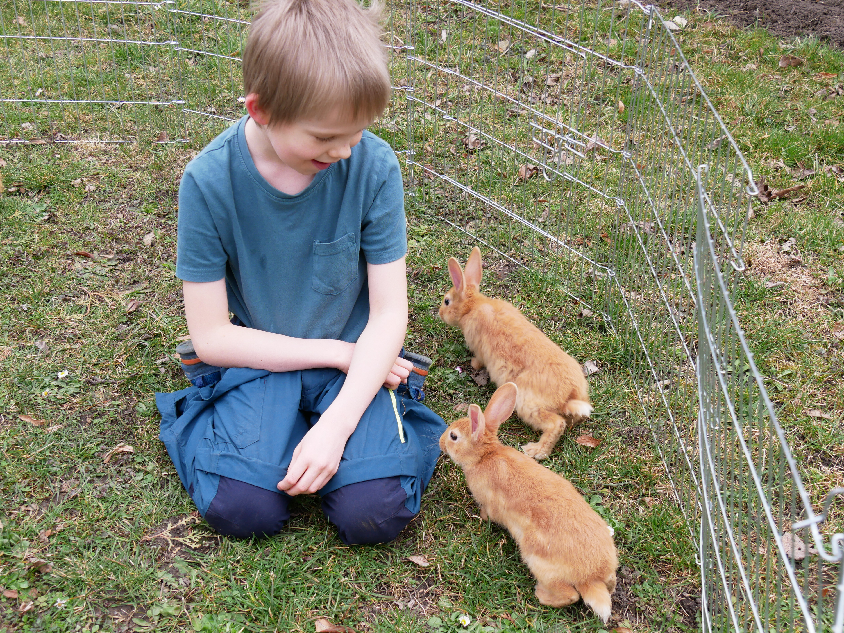
SNĚŽENKY A KRÁLÍČCI - TONDA

Slide 3
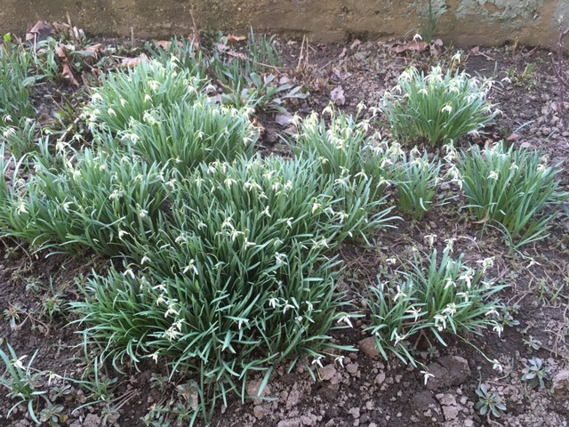
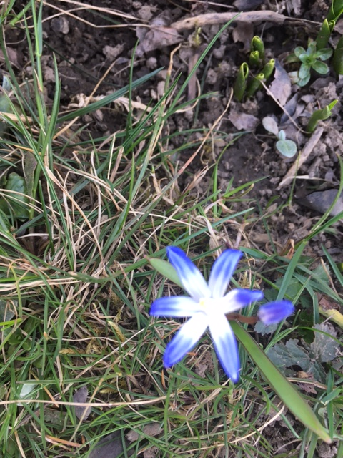
ZAČÁTEK JARA NA ŠUMAVĚ - HONZÍK

Slide 4
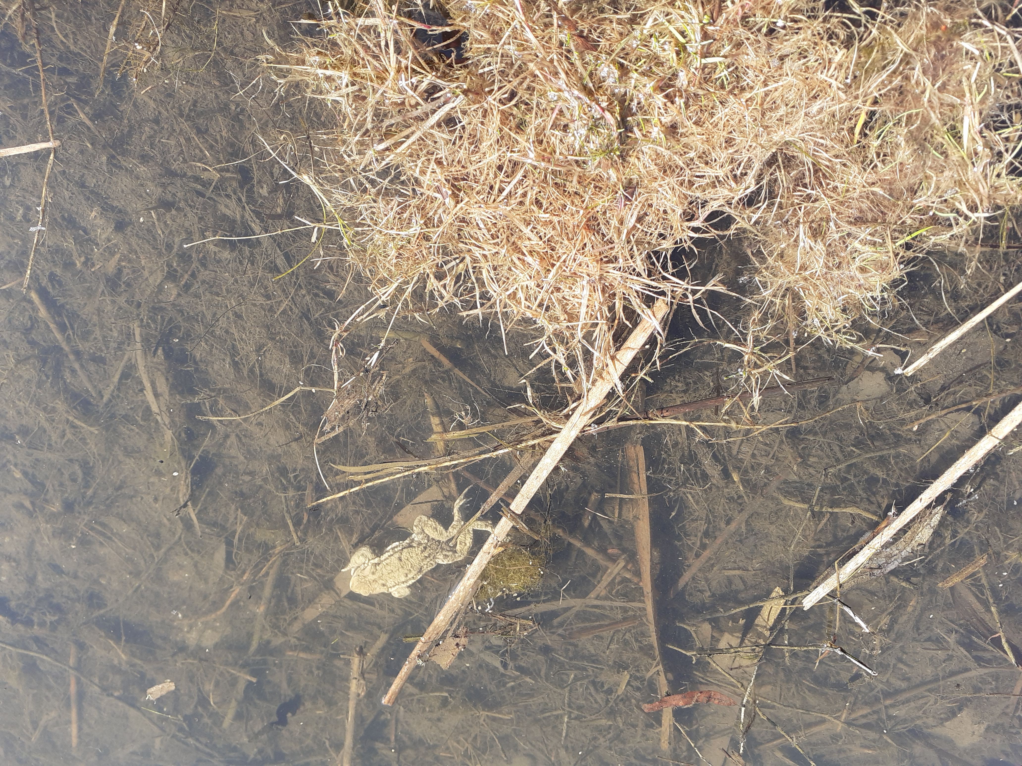
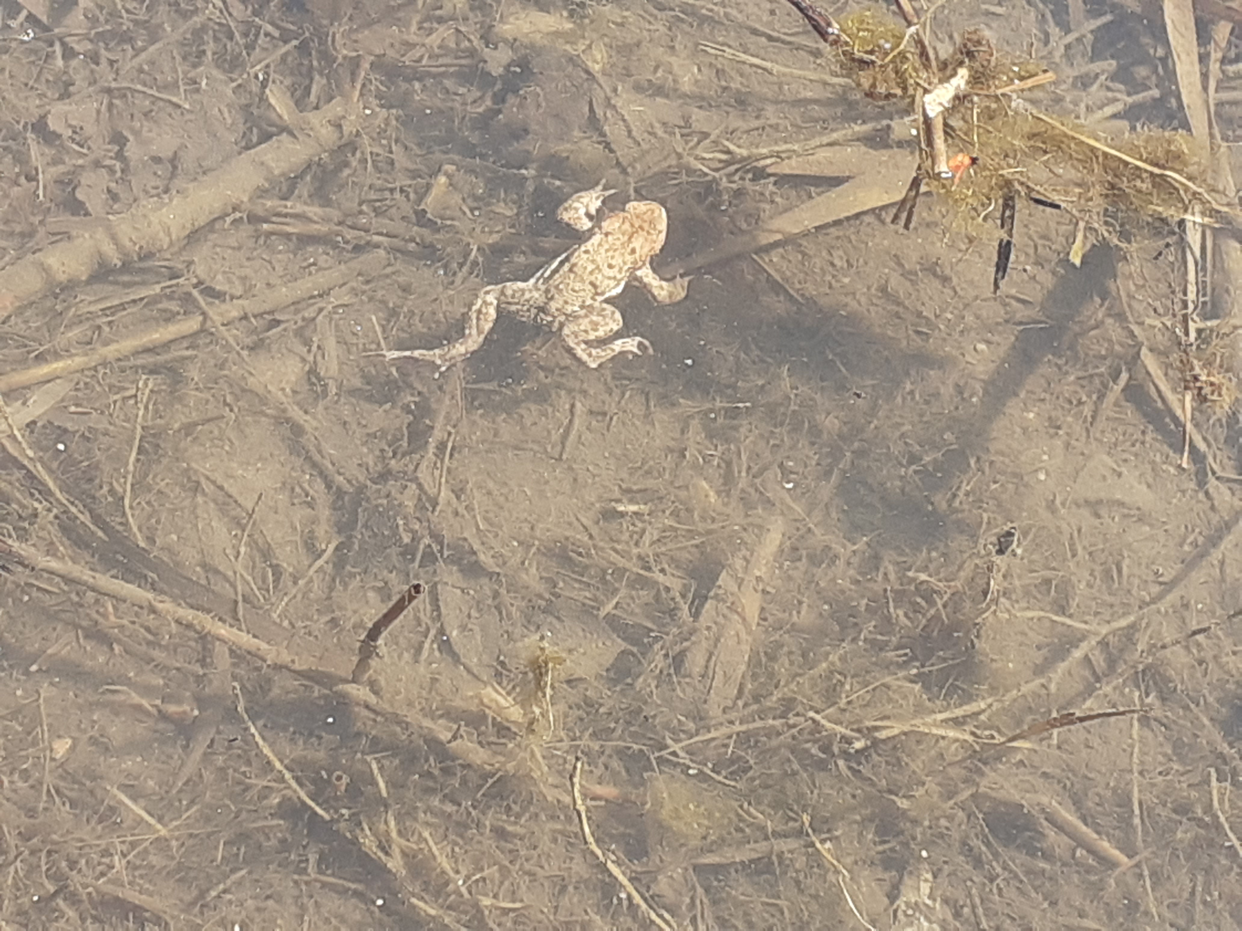
ŽABKY V PŘÍRODĚ - MADLENKA

Slide 5
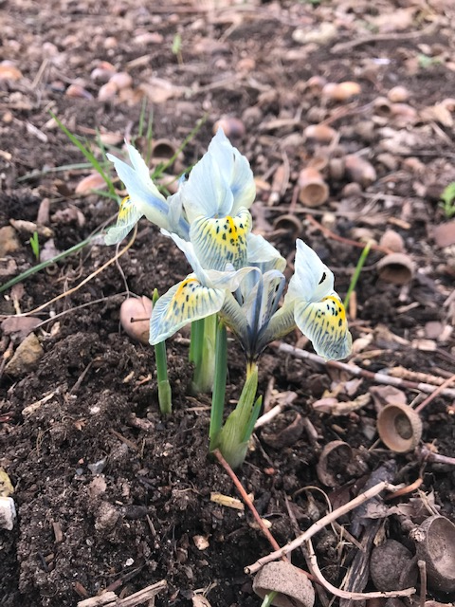
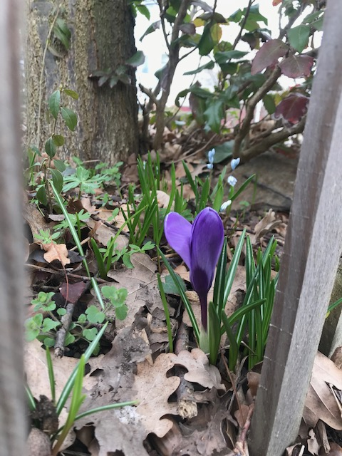
JARNÍ ÚLOVKY KVĚTIN - RADIM

Slide 6
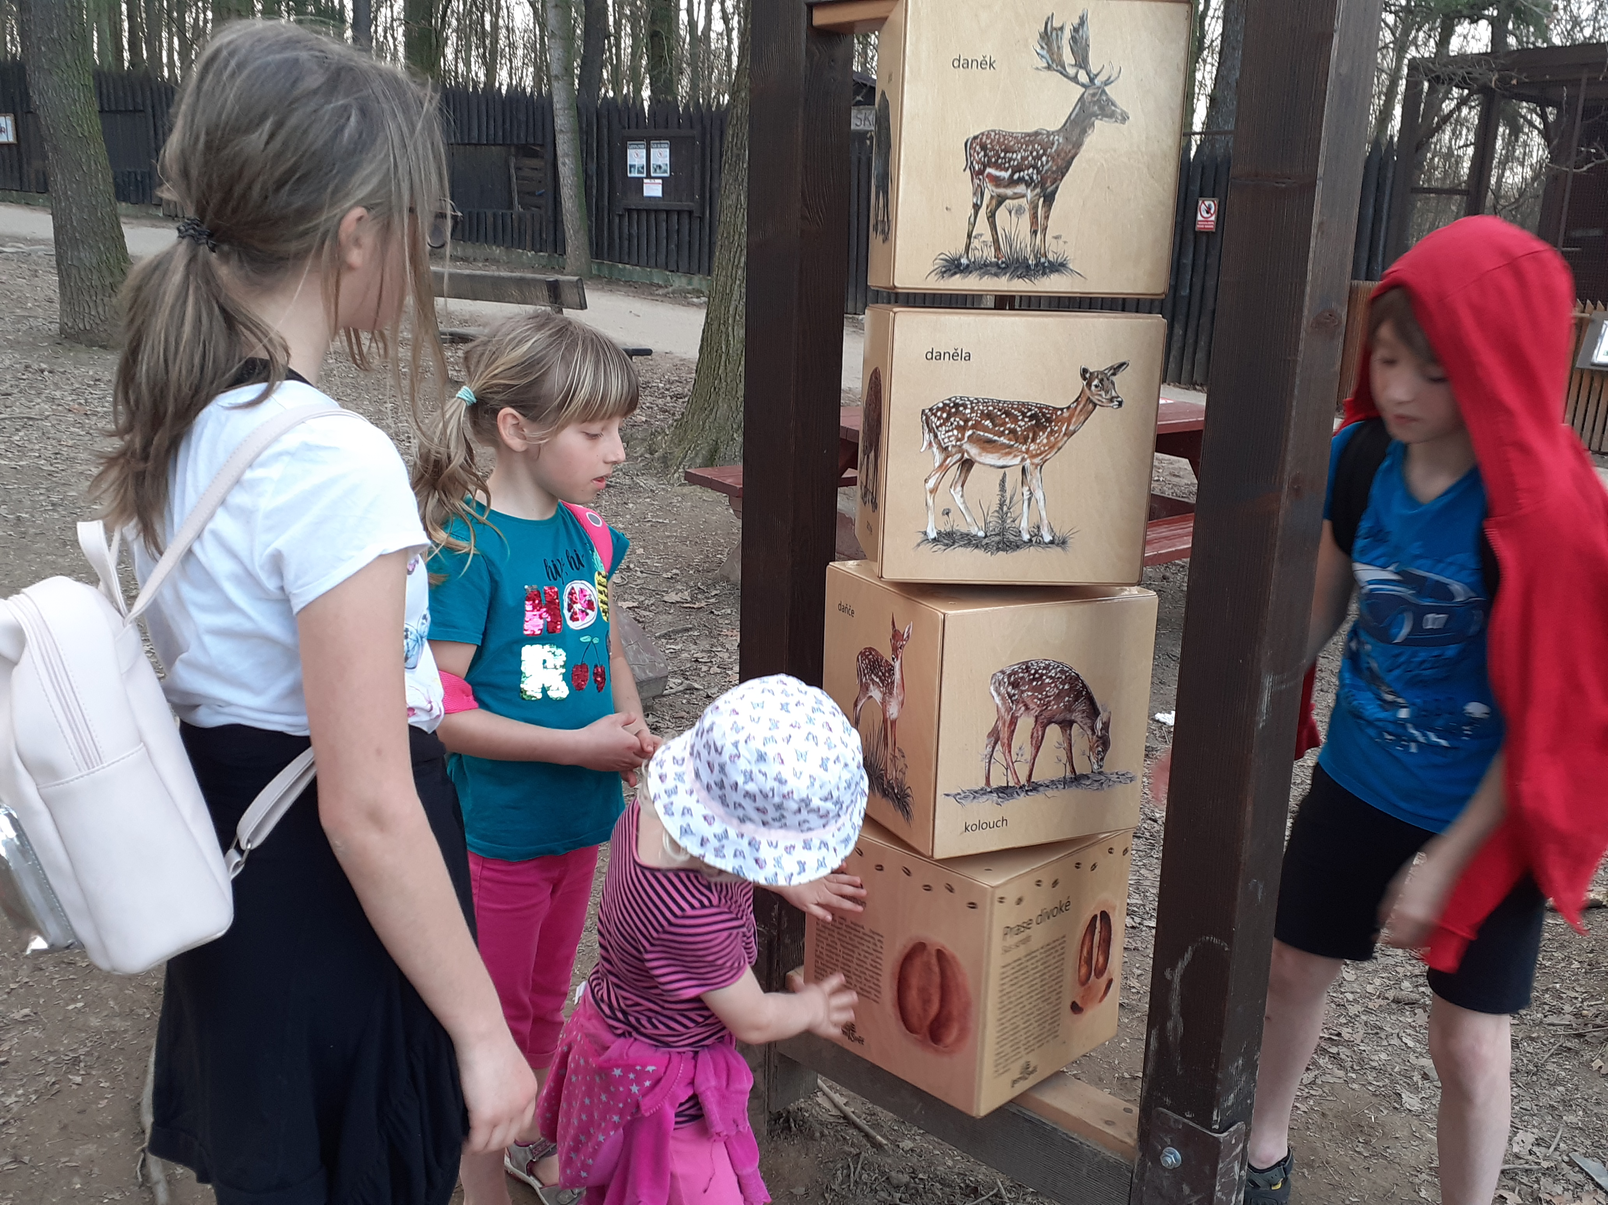
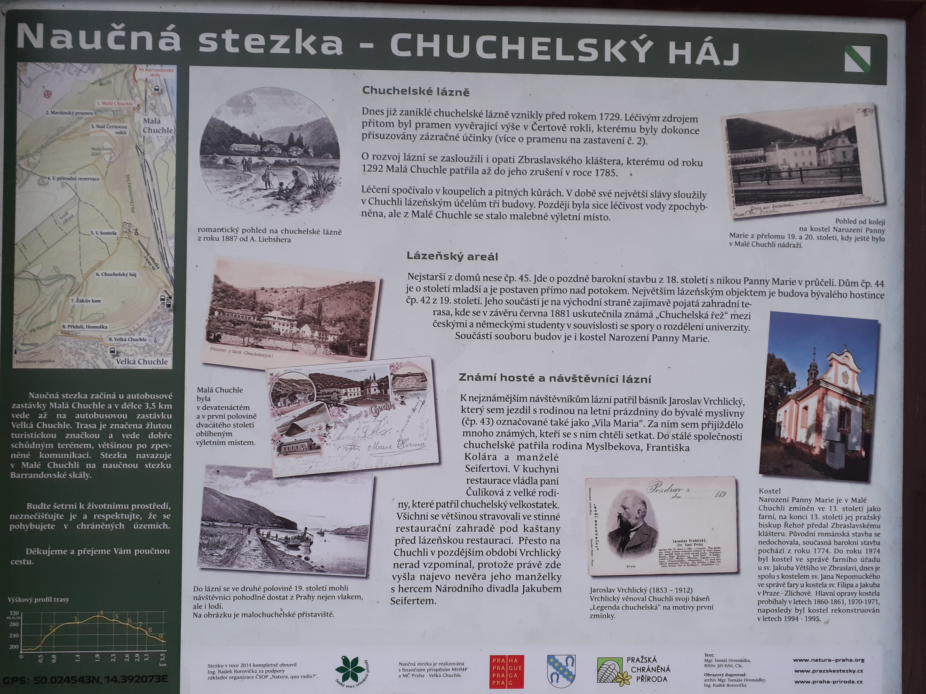
PUTOVÁNÍ PO NAUČNÉ STEZCE - BEA

Slide 7
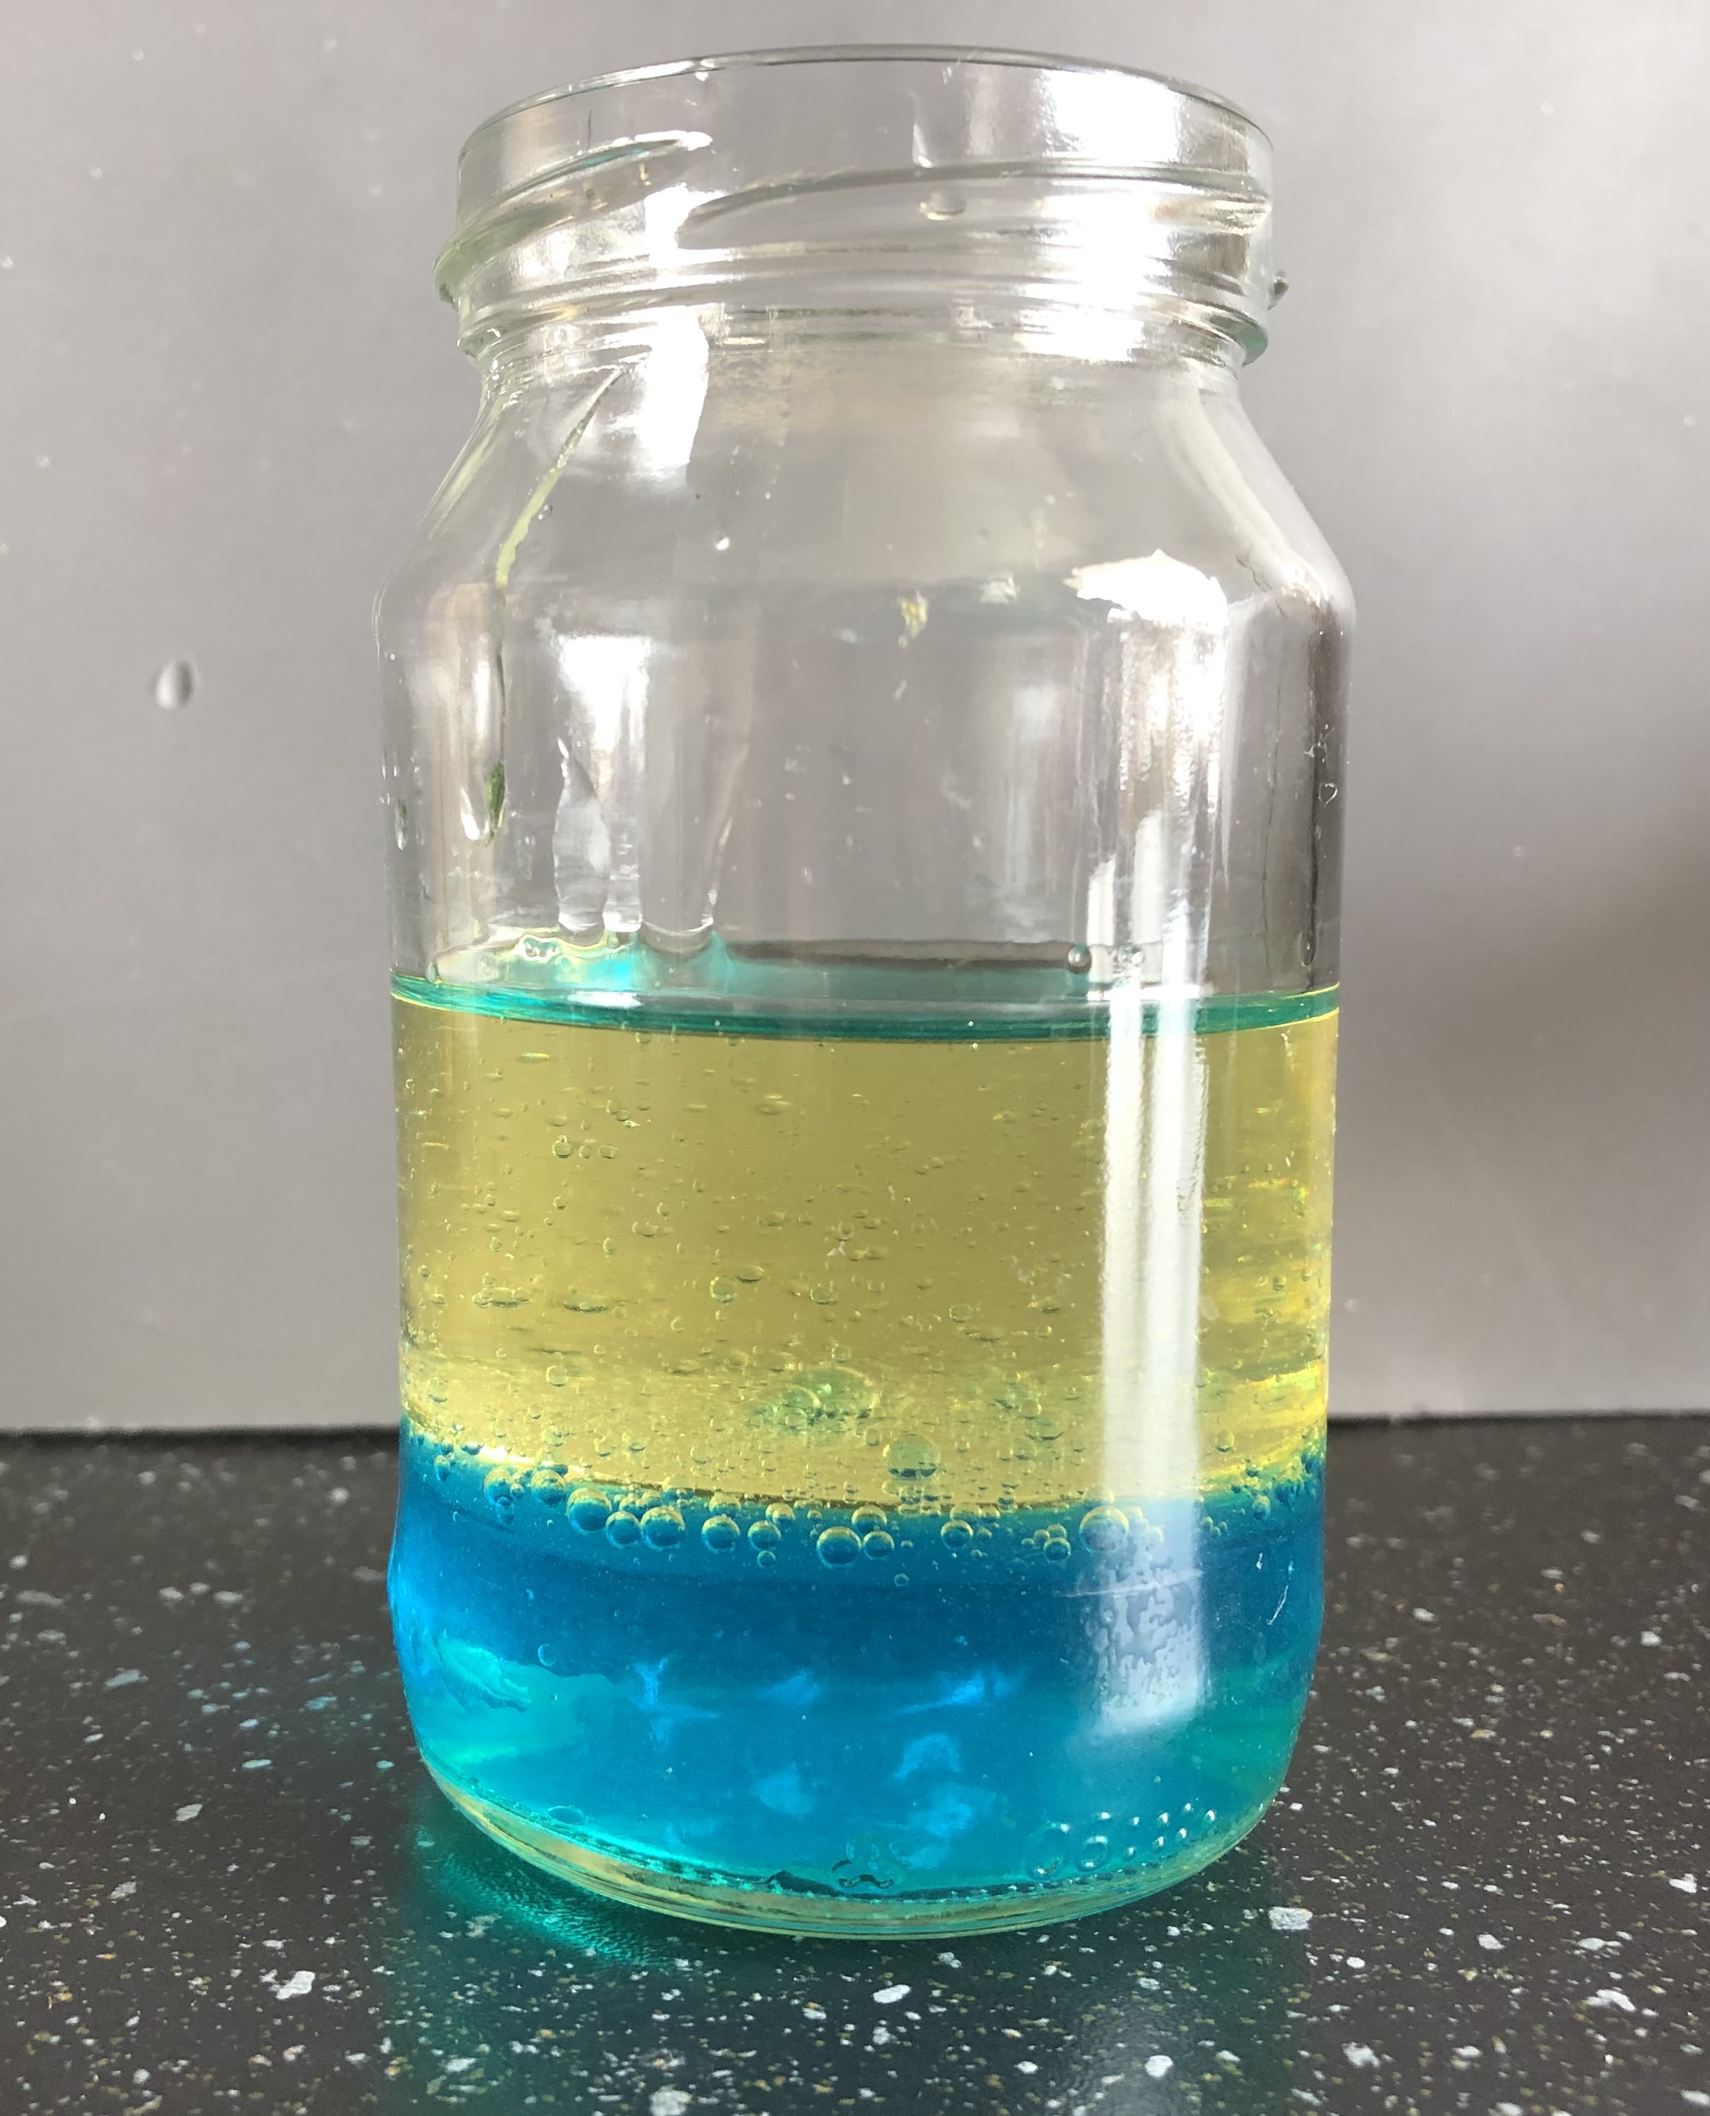
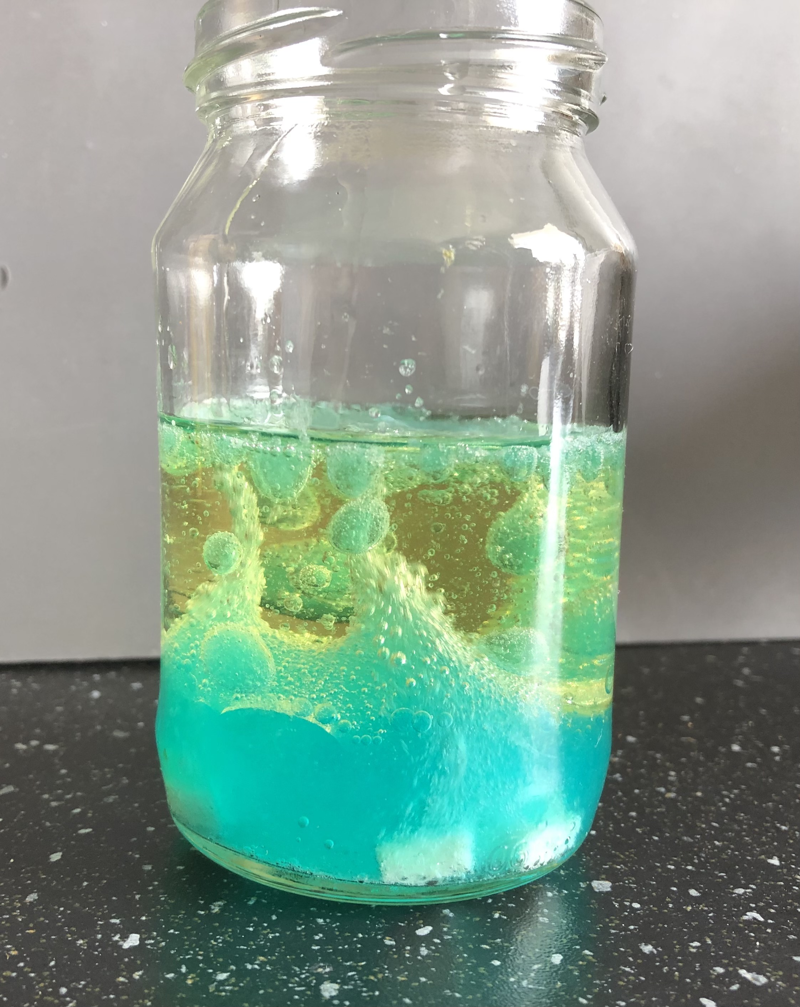
POKUS : LÁVOVÁ LAMPA - HONZÍK

Slide 8
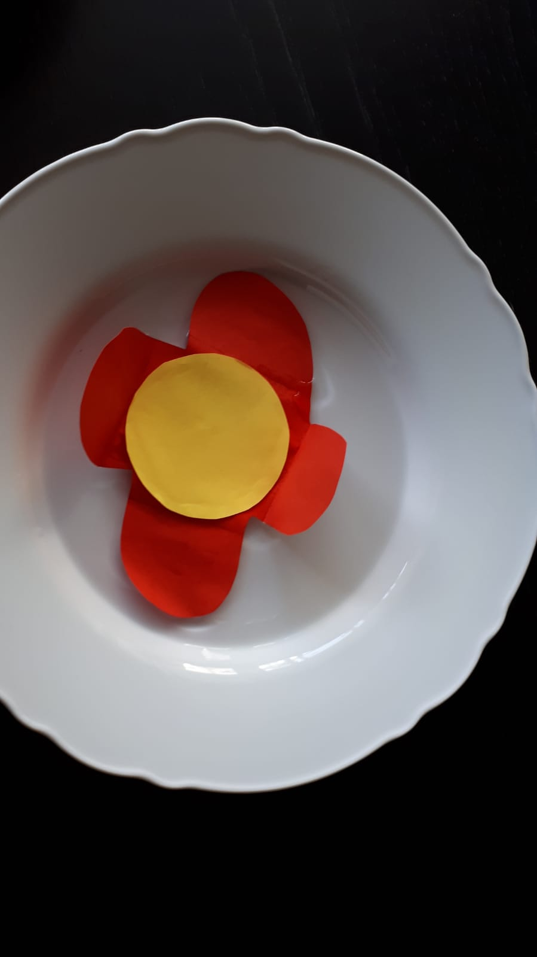
POKUS : PAPÍROVÁ KVĚTINA A VODA - SÁRA

